Slide 1
Mövzu № 18. Gömrük sahəsində dövlət idarəetməsi
PLAN:
Gömrük sahəsində dövlət idarə-etməsinin anlayışı və təşkilati – hüquqi formaları.
Gömrük Komitəsi – gömrük sahəsində dövlət idarəetməsini bilavasitə həyata keçirən mərkəzi icra hakimiyyəti orqanı kimi.
Gömrük orqanlarında dövlət qulluğunun anlayışı, hüquqi əsasları və şərtləri.

Slide 2
Sual 1. Gömrük sahəsində dövlət idarəetməsinin anlayışı və təşkilati – hüquqi formaları
Gömrük sahəsində dövlət idarəetməsi - gömrük işi və gömrük tənzimlənməsi sahəsində dövlət siyasətinin həyata keçirilməsi üzrə daxili bazarın qorunması, milli iqtisadiyyatın inkişafının stimullaş-dırılması, həmçinin dövlətin iqtisadi siyasətindən irəli gələn vəzifələrin yerinə yetirilməsi yönümündə səlahiyyətli dövlət orqanlarının icraedici-sərəncamverici fəa-liyyətidir.

Slide 3
Gömrük sahəsində dövlət idarəetməsinin təşkilati – hüquqi formaları
ölkədə gömrük işinin təşkil edilməsi və gömrük siyasətinin həyata keçirilməsi üzrə fəaliyyət;
iqtisadi mənafeyin və təhlükəsizliyin təmin olunması üzrə fəaliyyət;
vahid gömrük ərazisinin təmin edilməsi üzrə fəaliyyət;
gömrük sərhədindən keçirilən mallardan vergilərin, gömrük rüsumlarının, aksiz-lərin, habelə digər ödənişlərin alınmasının təşkili üzrə fəaliyyət;

Slide 4
Gömrük sahəsində dövlət idarəetməsinin təşkilati – hüquqi formaları (davamı)
qanunvericilikdə nəzərdə tutulmuş hallarda lisenziya və ya ixtisas attestatlarının verilməsi, ləğvi, geri alınması, reyestrin aparılması üzrə fəaliyyət;
inzibati fəaliyyət;
əməliyyat - axtarış fəaliyyəti;
təhqiqat və ibtidai istintaq fəaliyyəti.

Slide 6
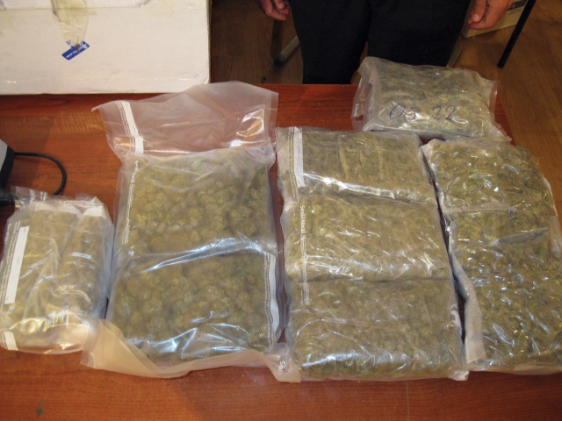
“Rapiscan” markalı rentgen aparatı vasitəsi ilə gömrük nəzarəti həyata keçirilərkən müəyyən olunub: 4 kiloqram 315 qram bitki mənşəli marixuana.

Slide 7
Soyuq silahlar

Slide 10
Sual 2. Gömrük Komitəsi - gömrük sahəsində dövlət idarəetməsini bilavasitə həyata keçirən MİHO kimi
Dövlət Gömrük Komitəsi - “AR Dövlət Gömrük Komitəsi haqqında Əsas-namə” ilə müəyyən edilmiş fəaliyyət istiqamətlərinə uyğun olaraq, gömrük işi sahəsində dövlət siyasətini və tənzimlənməsini həyata keçirən, hüquq mühafizə orqanı statusu olan mərkəzi icra hakimiyyəti orqanıdır.

Slide 12
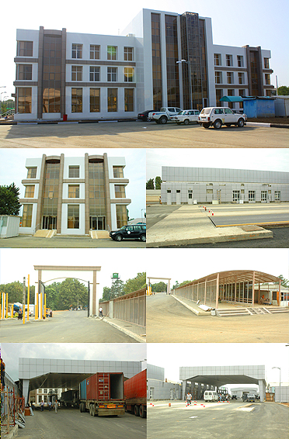

Slide 13
DGK-in əsas funksiyaları
gömrük işi sahəsində vahid dövlət siyasətinin formalaşdırılmasında iştirak edir və bu siyasətin həyata keçirilməsini təmin edir;
gömrük işini təşkil edir və onun inkişafını təmin edir;
gömrük işi sahəsində normayaratma fəaliyyətini həyata keçirir;
hüquq mühafizə fəaliyyətini həyata keçirir;
ölkədə qabaqcıl gömrük tənzimlənməsi vasitələrinin tətbiqini təşkil edir və s.

Slide 15
DGK-in kollegiyası
Kollegiyanın sədri:
DGK-nin sədri;
Kollegiyanın üzvləri:
DGK sədrinin birinci müavini;
DGK sədrinin müavinləri (4 müavin);
Gömrük Nəzarətinin Təşkili Baş İdarəsinin rəisi;
Gömrük Sahəsində Hüquqpozmalara qarşı Mübarizə Baş İdarəsinin rəisi;
Maliyyə -Tarif və Valyuta Nəzarəti Baş İdarəsinin rəisi;
Statistika və İnformasiya Texnologiyaları Baş İdarə-sinin rəisi; Kadrlar İdarəsinin rəisi;
Naxçıvan Muxtar Respublikası DGK-nin sədri;
Bakı Baş Gömrük İdarəsinin rəisi; Sumqayıt Baş Gömrük İdarəsinin rəisi; Hava Nəqliyyatında Baş Gömrük İdarəsinin rəisi;

Slide 16
Sual 3. Gömrük orqanlarında dövlət qulluğunun anlayışı, hüquqi əsasları və şərtləri
Gömrük orqanlarında xidmət - AR hü-quq mühafizə orqanları sisteminə daxil olan gömrük orqanlarının vəzifə, funksiya və hüquqlarını öz peşəkar fəaliyyətləri ilə həyata keçirən AR vətəndaşlarının dövlət qulluğunun xü-susi növüdür.

Slide 17
Gömrük orqanlarında dövlət qulluğunun hüquqi əsasları
ARK;
AR Gömrük Məcəlləsi;
“Dövlət qulluğu haqqında” Azər-baycan Respublikasının Qanunu;
“Gömrük orqanlarında xidmət haqqında” Əsasnamə;
AR Əmək Məcəlləsi və s.

Slide 18
Gömrük orqanlarının vəzifəli şəxslərinin xüsusi rütbələri
gömrük xidməti giziri; tibb xidməti giziri;
gömrük xidməti baş giziri; tibb xidməti baş giziri;
gömrük xidməti kiçik leytenantı; tibb xidməti kiçik leytenantı;
gömrük xidməti leytenantı; tibb xidməti leytenantı;
gömrük xidməti baş leytenantı; tibb xidməti baş leytenantı;
gömrük xidməti kapitanı; tibb xidməti kapitanı;
gömrük xidməti mayoru; tibb xidməti mayoru;

Slide 19
gömrük xidməti polkovnik-leytenantı; tibb xidməti polkovnik-leytenantı;
gömrük xidməti polkovniki; tibb xidməti polkovniki;
gömrük xidməti general-mayoru; tibb xidməti general-mayoru;
gömrük xidməti general-leytenantı;
gömrük xidməti general-polkovniki;
Azərbaycan Respublikasının həqiqi dövlət gömrük xidməti müşaviri.

